Slide 1
licencja lekarska pzpn
INSTRUKCJA APLIKOWANIA

Slide 2
licencja lekarska pzpn
INSTRUKCJA APLIKOWANIA
SPIS TREŚCI:
1. REJESTRACJA W SERWISIE PZPN 24
2. UZUPEŁNIENIE DANYCH OSOBOWYCH
3. ZDEFINIOWANIE NOWEJ FUNKCJI W SERWISIE
4. UZUPEŁNIENIE INFORMACJI O WYKSZTAŁCENIU
5. WERYFIKACJA KONTA PRZEZ PZPN
6. APLIKACJA NA KOMISJĘ DS. LICENCJI LEKARSKICH
7. OPŁACENIE LICENCJI LEKARSKIEJ PZPN

Slide 3
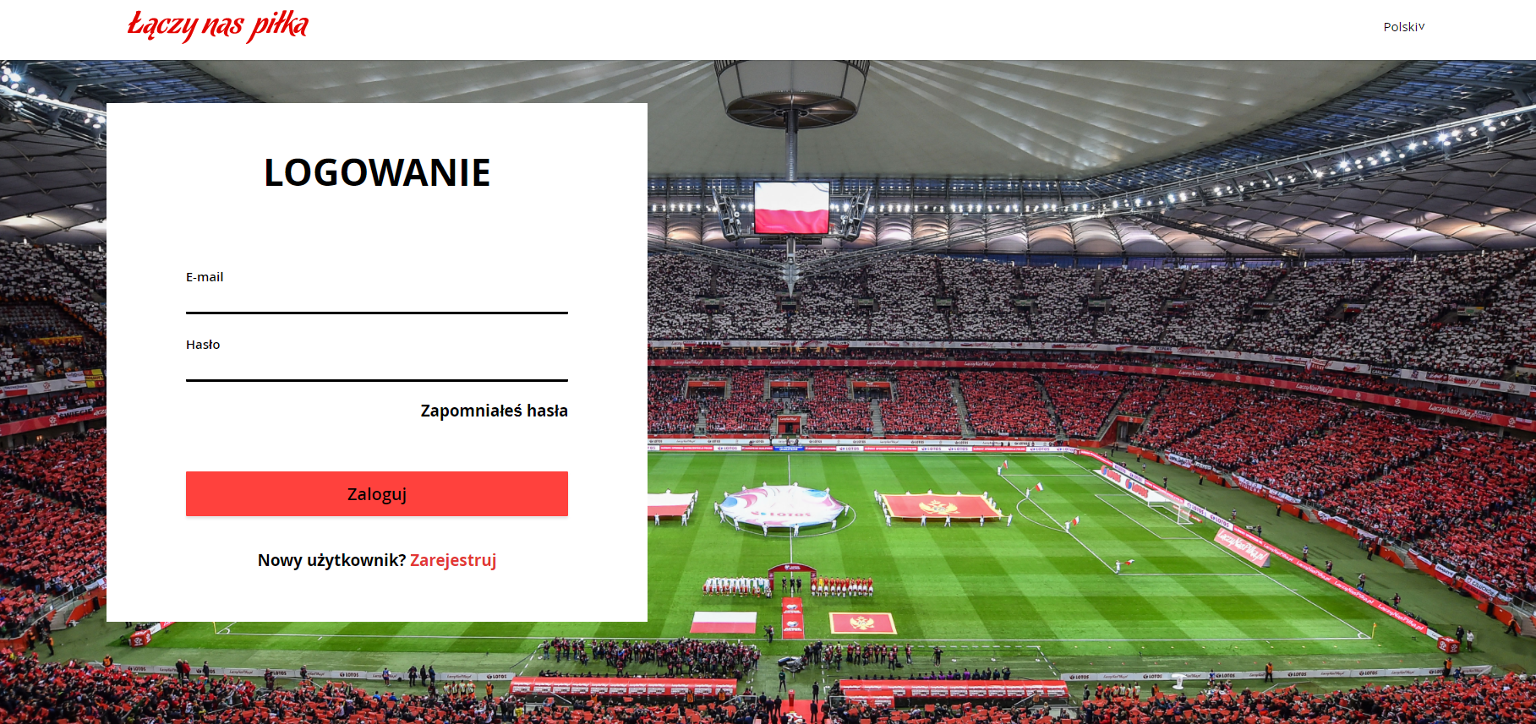
1. Rejestracja w serwisie pzpn24
zespol.medyczny@pzpn.pl
Osoba ubiegająca się o przyznanie bądź przedłużenie licencji lekarskiej PZPN musi mieć założone konto w serwisie PZPN24 (www.pzpn24.pzpn.pl). Aby zarejestrować się w serwisie, kliknij w link ZAREJESTRUJ (1). Po kliknięciu w link nastąpi przekierowanie na stronę z formularzem rejestracyjnym. Wypełnij formularz i potwierdź podane informacje klikając ZAREJESTRUJ (2).
2.
1.

Slide 4
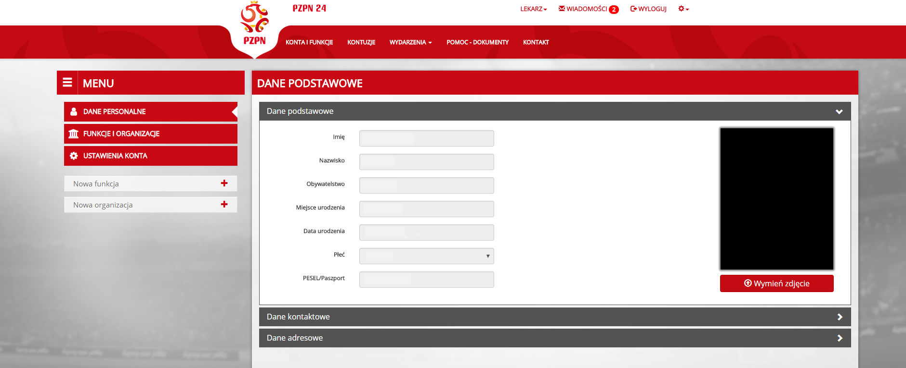
2. UZUPEŁNIANIE DANYCH OSOBOWYCH
zespol.medyczny@pzpn.pl
Na adres e-mailowy podany w formularzu rejestracyjnym system wysyła link aktywacyjny. Po kliknięciu w link nastąpi przekierowanie na stronę logowania. Należy się zalogować się na swoje konto i wybrać z menu po lewej stronie zakładkę DANE PERSONALNE (3).
W zakładce DANE PERSONALNE wyświetlą się informacje zawarte w formularzu rejestracyjnym. Na tym etapie, należy wgrać swoje zdjęcie dowodowe (Uwaga! Brak zdjęcia blokuje wydanie licencji lekarskiej PZPN).
3.

Slide 5
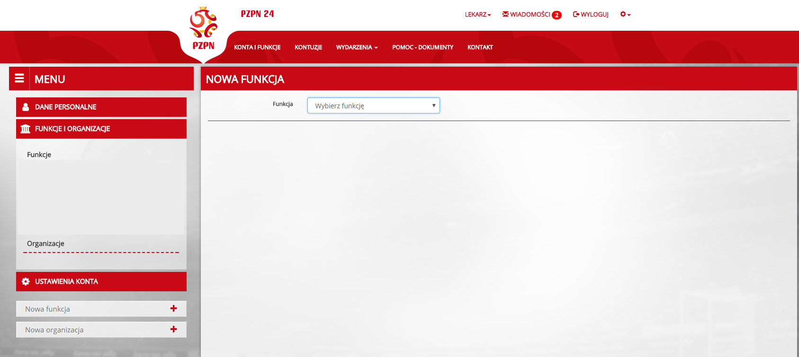
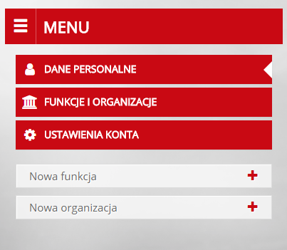
3. ZDEFINIOWANIE NOWEJ FUNKCJI W SYSTEMIE
zespol.medyczny@pzpn.pl
W następnej kolejności należy określić funkcję sprawowaną przez osobę rejestrującą się w systemie — w tym przypadku, funkcję lekarza. Aby dodać nową funkcję, należy kliknąć w link NOWA FUNKCJA, który znajduje się pod głównym menu, po lewej stronie (4).
Po kliknięciu w link otworzy się okno. Z rozwijanej listy FUNKCJA należy wybrać LEKARZ (5), uzupełnić wymagane informacje i kliknąć UTWÓRZ.
4.
5.

Slide 6
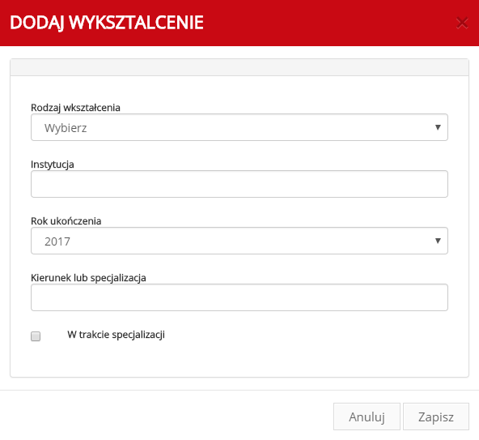
4.1 UZUPEŁNIANIE INFORMACJI O WYKSZTAŁCENIU
zespol.medyczny@pzpn.pl
Kolejnym etapem jest uzupełnienie informacji dotyczących wykształcenia, kursów i konferencji i kariery zawodowej.
W zakładce wykształcenie należy załadować dokument dyplomu lekarskiego, prawo wykonywania zawodu i dokumenty potwierdzające uzyskane specjalizacje (w przypadku lekarza w trakcie specjalizacji—poświadczenie o jej otwarciu z ośrodka szkolenia podyplomowego i opinię kierownika specjalizacji) (6,7).
6.
7.

Slide 7
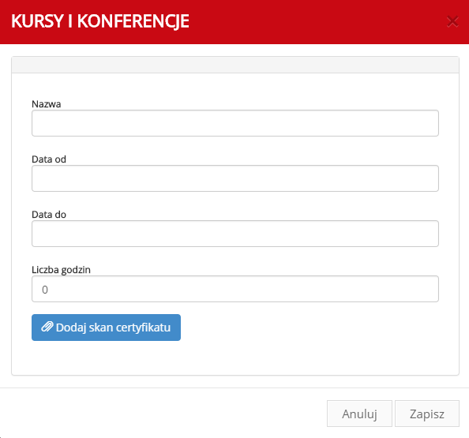
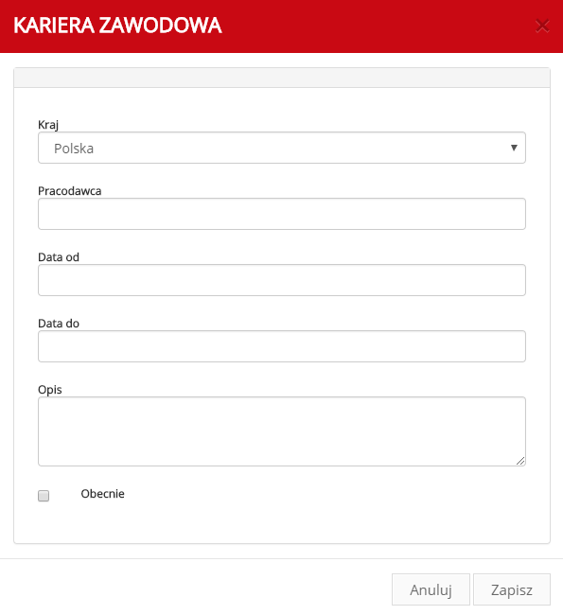
4.2 UZUPEŁNIANIE INFORMACJI O WYKSZTAŁCENIU
zespol.medyczny@pzpn.pl
W zakładce KURSY I KONFERENCJE należy załadować dokumenty potwierdzające udział w kursach i konferencjach. W tej zakładce należy również załadować certyfikat ukończenia szkolenia antydopingowego (8).
W zakładce KARIERA ZAWODOWA należy załadować dokumenty dotyczące przebiegu kariery zawodowej (9) i po zapisaniu zmian, należy załadować dokument z opinią z dotychczasowego miejsca pracy klikając na agrafkę po prawej stronie (10).
8.
9.
W zakładce dokumenty należy załadować dokument potwierdzający prawo do wykonywania zawodu (11).
7.

Slide 8
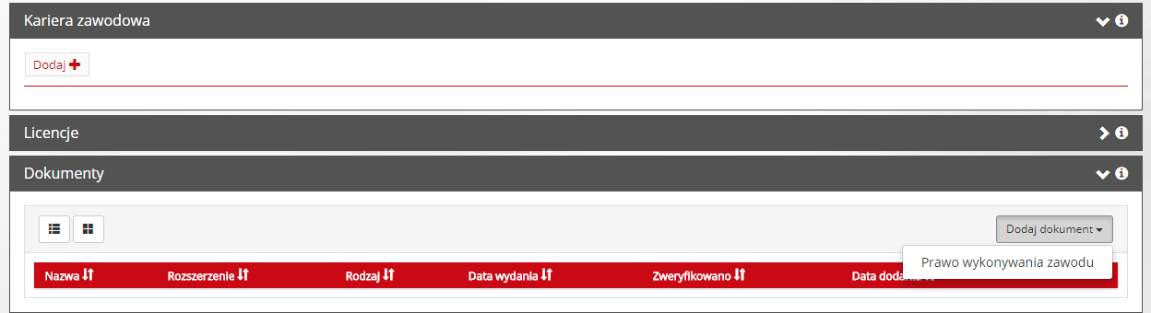
4.3 UZUPEŁNIANIE INFORMACJI O WYKSZTAŁCENIU
zespol.medyczny@pzpn.pl
10.
11.

Slide 9
5. WERYFIKACJA konta PRZEZ PZPN
zespol.medyczny@pzpn.pl
Po przejściu przez wszystkie etapy, należy kliknąć w link PRZEKAŻ DO WERYFIKACJI (w prawym górnym rogu). Jeśli aplikuje Pan/Pani o licencję lekarską po raz pierwszy, czwarty etap - LICENCJE, będzie wyświetlał się na czerwono i nie stanowi to przeszkody do przejścia do kolejnego kroku, przekazania konta do weryfikacji (12).
12.
Informacja o wyniku procesu weryfikacji pojawi się na Pana/Pani koncie w systemie PZPN24 i dodatkowo zostanie wysłany e-mail o statusie aplikacji na adres podany przy rejestracji. Konta są weryfikowane w okresach aplikacyjnych – tj. w czerwcu i w grudniu.

Slide 10
5. APLIKACJA NA KOMISJĘ DS. LICENCJI LEKARSKICH PZPN
Po otrzymaniu informacji o pozytywnym zweryfikowaniu konta, następnym krokiem jaki należy wykonać jest zaaplikowanie na Komisję ds. Nadawania Licencji Lekarskich PZPN. (Uwaga! Ta opcja jest aktywna tylko i wyłącznie od 1 do 30 czerwca i od 1 do 31 grudnia. Aby zarejestrować się na komisję, należy wybrać z głównego menu zakładkę WYDARZENIA (13), następnie KURSY, LICENCJE & KONFERENCJE.
13.
Po lewej stronie wyświetli się opcja wyboru organizacji i wydarzenia. Wybierz z listy ORGANIZACJA —Polski Związek Piłki Nożnej, a z listy RODZAJ - Komisja Medyczna. Następnie należy kliknąć w przycisk APLIKUJ przy komisji, która Pana/Panią interesuje.

Slide 11
6. OPŁACENIE LICENCJI LEKARSKIEJ PZPN
zespol.medyczny@pzpn.pl
Informacja o decyzji Komisji ds. Licencji Lekarskich pojawi się w systemie PZPN 24 i zostanie wysłana do 21 dni po zakończeniu okresu aplikacyjnego.
W przypadku pozytywnego rozpatrzenia wniosku, należy dokonać opłaty za licencję na konto bankowe PZPN :
POLSKI ZWIĄZEK PIŁKI NOŻNEJ
ul. Bitwy Warszawskiej 1920 r. 702-366 Warszawa
PL 63 1240 6292 1111 0010 5977 5875
TYTUŁ PRZELEWU: Opłata za licencję lekarską — imię i nazwisko osoby wnioskującej
Po zaksięgowaniu wpłaty na konto, licencja lekarska PZPN zostanie przesłana do wnioskującego/wnioskującej pocztą.

Slide 12
6. OPŁACENIE LICENCJI LEKARSKIEJ PZPN
zespol.medyczny@pzpn.pl
Każda osoba ubiegająca się o przyznanie bądź przedłużenie licencji lekarskiej PZPN, przed złożeniem wniosku, powinna zapoznać się z Uchwałą Zarządu PZPN:
Uchwała nr III/46 z dnia 19 marca 2014 roku Zarządu Polskiego Związku Piłki Nożnej w sprawie zasad przyznawania licencji dla lekarzy pracujących w klubach ekstraklasy, I i II ligi oraz reprezentacjach narodowych oraz jej zmianą— Uchwałą nr V/101 z dnia 24 maja 2016 roku zarządu Polskiego Związku Piłki Nożnej w sprawie zmiany ustawy nr III/46 z dnia 19 marca 2014 roku zarządu polskiego związku piłki nożnej w sprawie zasad nadawania licencji dla lekarzy pracujących w klubach ekstraklasy, I i II ligi oraz reprezentacji narodowych*
*Uchwała do pobrania ze strony PZPN (zakładka Federacja > Zespół Medyczny > Licencja Lekarska)

